Slide 1
第2章 算法复杂性
《算法分析与复杂性理论》

Slide 2
第1节 算法的度量
第2章 算法复杂性

Slide 3
第1节 算法的度量
复杂性函数（频度函数）
如何得到频度函数
复杂性（复杂性函数的阶）
复杂性的意义
最好复杂性、最坏复杂性、平均复杂性

Slide 4
第2节 相关数学知识
第2章 算法复杂性

Slide 5
第2节 相关数学知识
设f和g是定义在自然数集N上的函数。
渐近上界 若存在正数c和n₀，使得当n≥n₀时0≤f(n)≤cg(n)， 则称g(n)是f(n)的渐近上界。 记为：f(n)=O(g(n))。 若对任意正数c都存在n₀，使得当n≥n₀时0≤f(n)≤cg(n)， 则记为：f(n)=o(g(n))。
当f(n)=O(g(n))时，f(n)的阶可能低于 g(n)的阶，也可能等于g(n)的阶。
而f(n)=o(g(n))时，f(n)的阶只能低于g(n)的阶。
因此，若f(n)=o(g(n))，则f(n)=O(g(n))，但反之不一定成立。
例如，若f(n)=n²+n，则f(n)=O(n²)，f(n)=O(n³)，f(n)=o(n³)，但f(n)≠o(n²)。

Slide 6
第2节 相关数学知识
设f和g是定义在自然数集N上的函数。
渐近下界 若存在正数c和n₀，使得当n≥n₀时0≤cg(n))≤f(n)， 则称g(n)是f(n)的渐近下界。 记为：f(n)=Ω(g(n))。 若对任意正数c都存在n₀，使得当n≥n₀时0≤cg(n))≤f(n)， 则记为：f(n)=ω(g(n))。

Slide 7
第2节 相关数学知识
设f和g是定义在自然数集N上的函数。
渐近界（渐近的紧的界）（阶） 若f(n)=O(g(n))且f(n)=Ω(g(n))， 则称g(n)为f(n)的渐近界，也称为阶。 记为：f(n)=θ(g(n))。

Slide 8
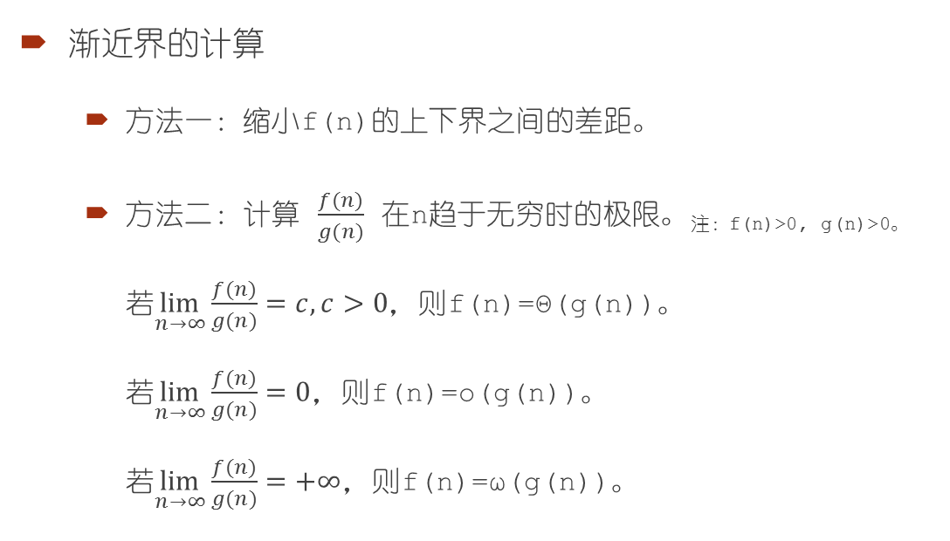
第2节 相关数学知识
渐近界的计算
方法一：缩小f(n)的上下界之间的差距。
方法二：计算 $\frac{f(n)}{g(n)}$ 在n趋于无穷时的极限。_{注：f(n)>0, g(n)>0。} 若$\lim_{n→∞}{\frac{f(n)}{g(n)}=c, c>0}$，则f(n)=Θ(g(n))。 若$\lim_{n→∞}{\frac{f(n)}{g(n)}=0}$，则f(n)=o(g(n))。 若$\lim_{n→∞}{\frac{f(n)}{g(n)}=+∞}$，则f(n)=ω(g(n))。

Slide 9
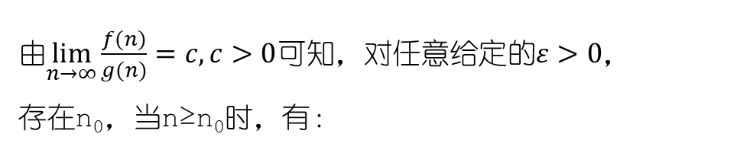
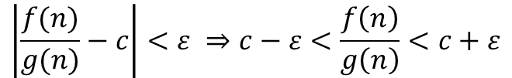
证明：若$\lim_{n→∞}{\frac{f(n)}{g(n)}=c, c>0}$，则f(n)=Θ(g(n))。
由$\lim_{n→∞}{\frac{f(n)}{g(n)}=c, c>0}$可知，对任意给定的$ε>0$，
存在n₀，当n≥n₀时，有：
$$\left|\frac{f(n)}{g(n)}−c\right|<ε ⇒c−ε<\frac{f\left(n\right)}{g\left(n\right)}<c+ε$$
即当n≥n₀时，有：
$$f\left(n\right)≤\left(c+ε\right)g\left(n\right) ⇒f\left(n\right)=O(g\left(n\right))$$
$$f\left(n\right)≥\left(c−ε\right)g\left(n\right) ⇒f\left(n\right)=Ω(g\left(n\right))$$
因此，f(n)=Θ(g(n))得证。

Slide 10
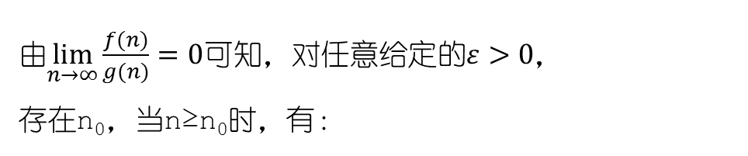
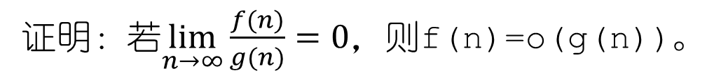


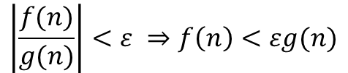
证明：若$\lim_{n→∞}{\frac{f(n)}{g(n)}=0}$，则f(n)=o(g(n))。
由$\lim_{n→∞}{\frac{f(n)}{g(n)}=0}$可知，对任意给定的$ε>0$，
存在n₀，当n≥n₀时，有：
$$\left|\frac{f(n)}{g(n)}\right|<ε ⇒f\left(n\right)<εg(n)$$
即对任意$ε>0$，存在n₀，当n≥n₀时，有：
$$f\left(n\right)<εg\left(n\right) ⇒f\left(n\right)=o(g\left(n\right))$$
因此，f(n)=o(g(n))得证。

Slide 11
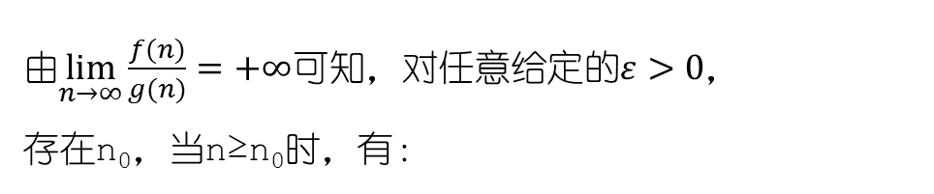
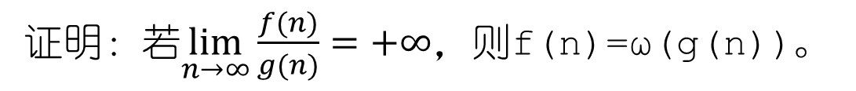

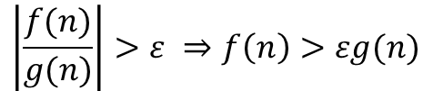
证明：若$\lim_{n→∞}{\frac{f(n)}{g(n)}=+∞}$，则f(n)=ω(g(n))。
由$\lim_{n→∞}{\frac{f(n)}{g(n)}=+∞}$可知，对任意给定的$ε>0$，
存在n₀，当n≥n₀时，有：
$$\left|\frac{f(n)}{g(n)}\right|>ε ⇒f\left(n\right)>εg(n)$$
即对任意$ε>0$，存在n₀，当n≥n₀时，有：
$$f\left(n\right)>εg\left(n\right) ⇒f\left(n\right)=ω(g\left(n\right))$$
因此，f(n)=ω(g(n))得证。

Slide 12
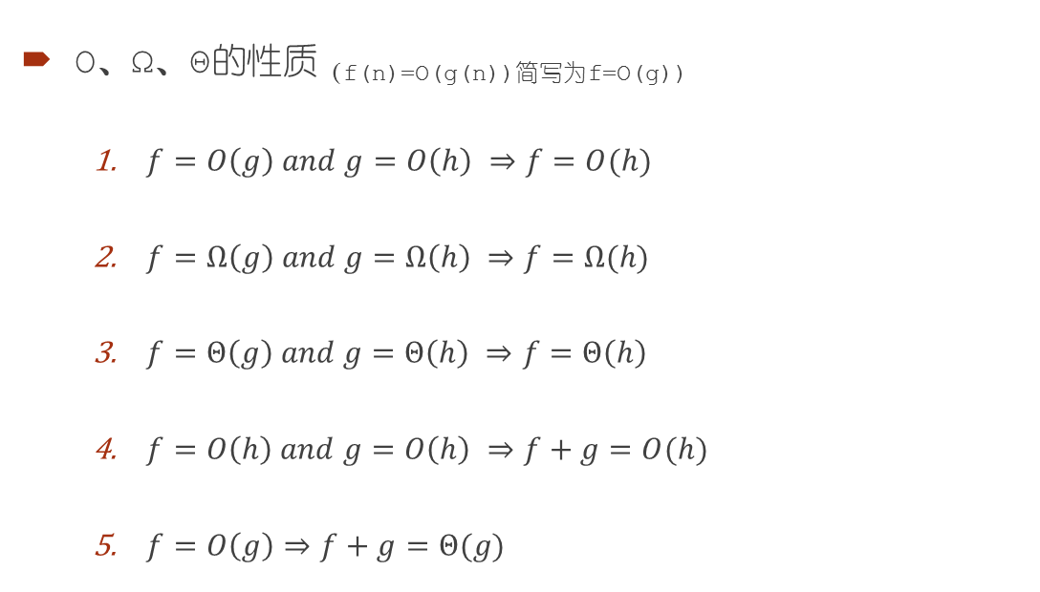
第2节 相关数学知识
O、Ω、Θ的性质_{（f(n)=O(g(n))简写为f=O(g))}
$f=O\left(g\right) and g=O\left(h\right) ⇒f=O(h)$
$f=Ω\left(g\right) and g=Ω\left(h\right) ⇒f=Ω(h)$
$f=Θ\left(g\right) and g=Θ\left(h\right) ⇒f=Θ\left(h\right)$
$f=O\left(h\right) and g=O\left(h\right) ⇒f+g=O(h)$
$f=O\left(g\right)⇒f+g=Θ(g)$
Notes:
性质4和性质5都可以推广到k个函数的和。

Slide 13
证明性质1：$f=O\left(g\right) and g=O\left(h\right) ⇒f=O\left(h\right)$。
由f=O(g)可知，存在c₁>0，n₁>0，当n≥n₁时：f(n)≤c₁g(n)。
由g=O(h)可知，存在c₂>0，n₂>0，当n≥n₂时：g(n)≤c₂h(n)。
取n₀=max{n₁, n₂}，则当n≥n0时：f(n)≤c₁g(n)≤c₁c₂h(n)。
因此，f=O(h)得证。

Slide 14
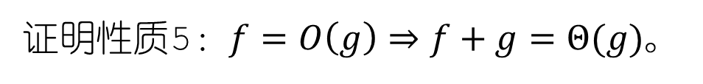
证明性质5：$f=O\left(g\right)⇒f+g=Θ(g)$。
由于f(n)>0且g(n)>0，因此对任意n≥0，
有f(n)+g(n)≥g(n)，
即：f+g=Ω(g)。
由条件f=O(g)和g=O(g)，根据性质4，可得：f+g=O(g)。
因此，f+g=Θ(g)得证。

Slide 15
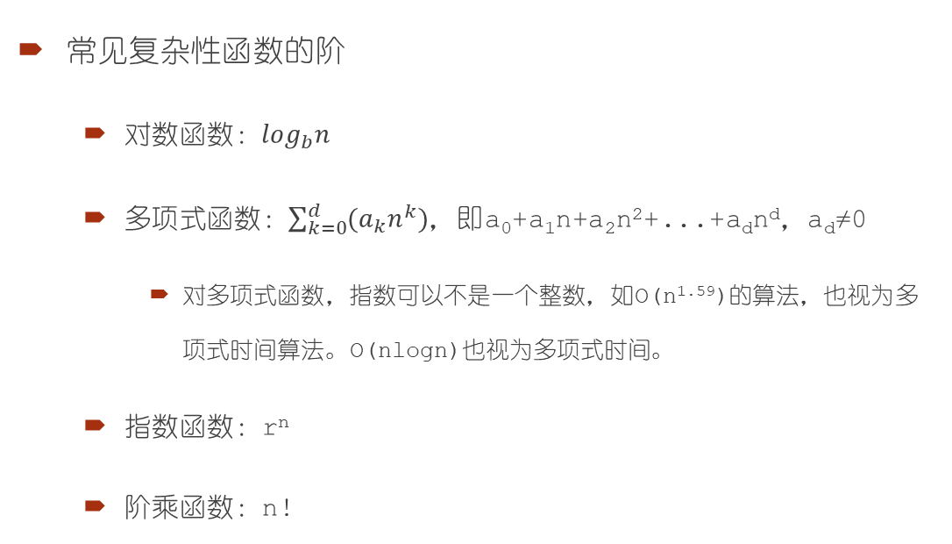
第2节 相关数学知识
常见复杂性函数的阶
对数函数：$\log_{b}n$
多项式函数：$\sum_{k=0}^{d}{(a_{k}n^{k})}$，即a₀+a₁n+a₂n²+...+a_{d}n^{d}，a_{d}≠0
对多项式函数，指数可以不是一个整数，如O(n^{1.59})的算法，也视为多项式时间算法。O(nlogn)也视为多项式时间。
指数函数：r^{n}
阶乘函数：n!

Slide 16
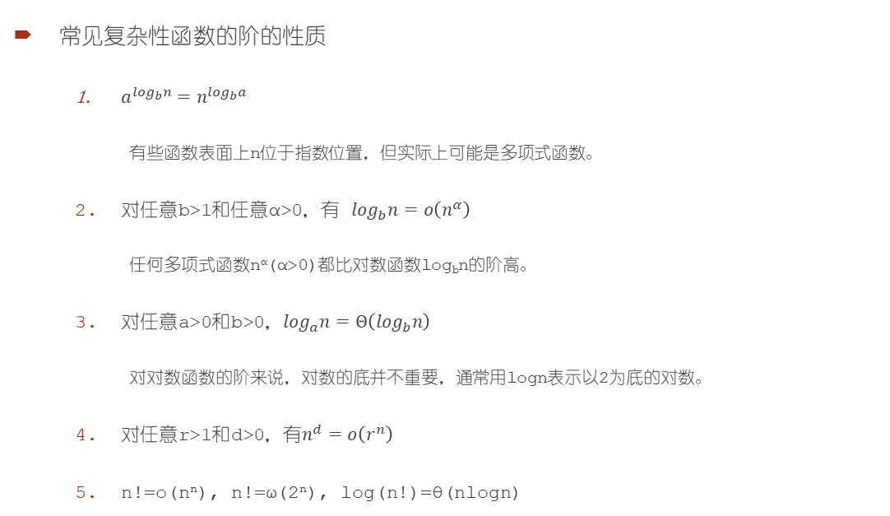
第2节 相关数学知识
常见复杂性函数的阶的性质
$a^{\log_{b}n}=n^{\log_{b}a}$
有些函数表面上n位于指数位置，但实际上可能是多项式函数。
对任意b>1和任意α>0，有 $\log_{b}n=o\left(n^{α}\right)$
任何多项式函数n^{α}(α>0)都比对数函数log_{b}n的阶高。
对任意a>0和b>0，$\log_{a}n=Θ\left(\log_{b}n\right)$
对对数函数的阶来说，对数的底并不重要，通常用logn表示以2为底的对数。
对任意r>1和d>0，有$n^{d}=o\left(r^{n}\right)$
n!=o(n^{n}), n!=ω(2^{n}), log(n!)=θ(nlogn)

Slide 17
第2节 相关数学知识
递推方程求解
long FN( long n )
{
if (n<=1) return 1;
return n * FN(n-1);
}

Slide 18
第2节 相关数学知识
递推方程求解
int Hanoi( int n, int a, int b, int c )
{
if (n<=0) return 0;
Hanoi( n-1, a, c, b );
Move( n, a, c );
Hanoi( n-1, b, a, c );
return 1;
}

Slide 19
第2节 相关数学知识
递推方程求解
代入法：通过观察逐一递推的结果，对结果式进行预测，并用数学归纳法进行证明。
T(0) = ……
T(1) = ……
T(2) = ……
……
T(n) 可能是？

Slide 20
T(0) = 0
T(1) = 1
T(2) = 3
T(3) = 7
T(4) = 15
T(n) = 2^{n}-1？

Slide 21
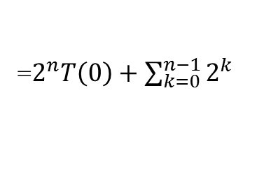
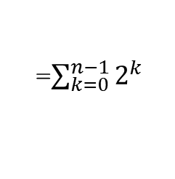
第2节 相关数学知识
递推方程求解
迭代法：将递推式展开，进行级数求和。
T(n)=2T(n-1)+1
=2(2T(n-2)+1)+1=2²T(n-2)+2+1
=2²(2T(n-3)+1)+2+1=2³T(n-3)+2²+2¹+2⁰
=$2^{n}T\left(0\right)+\sum_{k=0}^{n−1}{2^{k}}$
=$\sum_{k=0}^{n−1}{2^{k}}$
=2^{n}-1

Slide 22
int QSort( List &L, int s, int t )
{
if (s>=t) return 1;
int k = Partition( L, s, t );
QSort( L, s, k-1 );
QSort( L, k+1, t );
return 1;
}

Slide 24
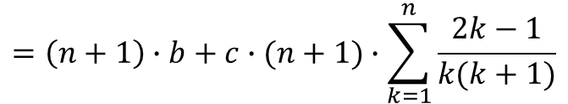
...
$$=(n+1)∙T\left(0\right)+c∙\frac{\left(n+1\right)\left(2∙1−1\right)}{1∙2}+c∙\frac{\left(n+1\right)\left(2∙2−1\right)}{2∙3}+⋯+c∙\frac{(n+1)(2n−1)}{n(n+1)}$$
$$=\left(n+1\right)∙b+c∙(n+1)∙\sum_{k=1}^{n}{\frac{2k−1}{k(k+1)}}$$

Slide 25
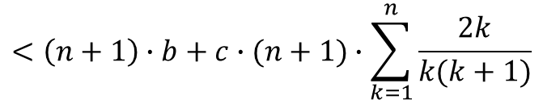
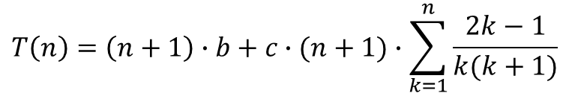

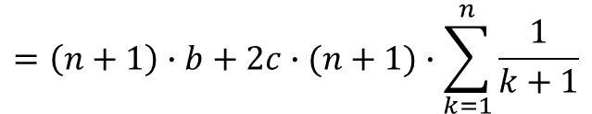
$$T\left(n\right)=\left(n+1\right)∙b+c∙(n+1)∙\sum_{k=1}^{n}{\frac{2k−1}{k(k+1)}}$$
$$<\left(n+1\right)∙b+c∙(n+1)∙\sum_{k=1}^{n}{\frac{2k}{k(k+1)}}$$
$$=\left(n+1\right)∙b+2c∙(n+1)∙\sum_{k=1}^{n}{\frac{1}{k+1}}$$
$$=\left(n+1\right)∙b+2c∙(n+1)∙(\frac{1}{2}+\frac{1}{3}+⋯+\frac{1}{n+1})$$
$$<\left(n+1\right)∙b+2c∙(n+1)∙\ln{(n+1)}$$

Slide 26
第2节 相关数学知识
递推方程求解
公式法

Slide 27
第2节 相关数学知识
递推方程求解
生成函数法
对无限序列(a₀, a₁, a₂, ...)，定义函数g(z)如下：
g(z)=a₀+a₁z+a₂z²+..+a_{n}z^{n}+...
g(z)称为序列(a_{i})的生成函数。

Slide 28
第2节 相关数学知识
递推方程求解
生成函数法
1、将递推方程T(n)看作序列（T_{i})，定义(T_{i})的生成函数g(z)；
2、利用T(n)递推式消除g(z)中的T_{i}，得到关于g(z)的方程；
3、求解所得到的关于g(z)的方程，得到g(z)的一般式；
4、求解g(z)一般式的无限级数式，则z^{n}项的系数即T(n)。

Slide 30
即：T_{n}=2^{n}-1

Slide 31
二叉树计数问题：
由n个结点可以构成多少种不同形态的二叉树？
k
n-1-k

Slide 33
……

Slide 37
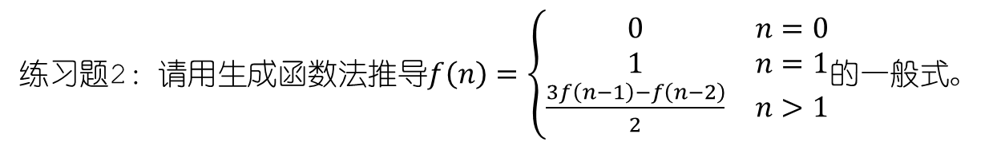
练习题1：请用生成函数法推导1+a+a²+a³+..+a^{n}的一般式。
练习题2：请用生成函数法推导$f\left(n\right)=\left\{\begin{matrix}0 & n=0 \\ 1 & n=1 \\ \frac{3f\left(n−1\right)−f\left(n−2\right)}{2} & n>1\end{matrix}\right.$的一般式。

Slide 38
第3节 算法复杂性分析
第2章 算法复杂性

Slide 39

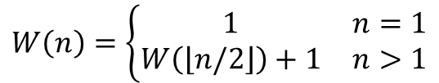
第3节 算法复杂性分析
折半查找算法的复杂性分析
最坏复杂性W(n)
$$W\left(n\right)=\left\{\begin{matrix}1 & n=1 \\ W\left(\left\lfloor n/2\right\rfloor \right)+1 & n>1\end{matrix}\right.$$
可证明，对n≥1，$W\left(n\right)=\left\lfloor \log{n}\right\rfloor +1$

Slide 40



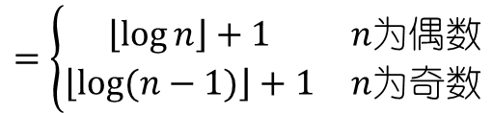


证明 $W\left(n\right)=\left\lfloor \log{n}\right\rfloor +1$，n≥1。
n=1时，显然成立。
设当1≤k<n时， $W\left(k\right)=\left\lfloor \log{k}\right\rfloor +1$成立，则：
$$W\left(n\right)=W\left(\left\lfloor n/2\right\rfloor \right)+1$$
$$=\left\lfloor log⁡(\left\lfloor n/2\right\rfloor )\right\rfloor +1+1$$
$$=\left\{\begin{matrix}\left\lfloor \log{n}\right\rfloor +1 & n为偶数 \\ \left\lfloor \log{(n−1)}\right\rfloor +1 & n为奇数\end{matrix}\right.$$
$$=\left\lfloor \log{n}\right\rfloor +1$$

Slide 41
第3节 算法复杂性分析
折半查找算法的复杂性分析
平均复杂性A(n)
8
4
12
n个找到的可能
2
6
10
14
1
3
5
7
9
11
13
15
n+1个没找到的可能

Slide 42
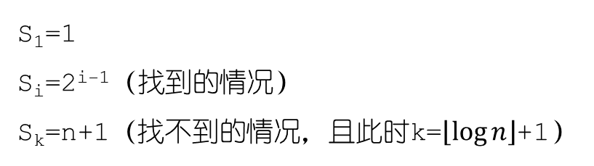


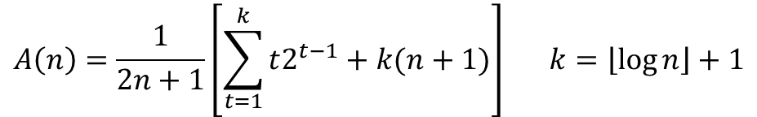
以比较次数为指标，计算平均复杂性A(n)：
设比较t次查找结束的输入有S_{t}个，则：
S₁=1
S_{i}=2^{i-1}（找到的情况）
S_{k}=n+1（找不到的情况，且此时k=$\left\lfloor \log{n}\right\rfloor$+1）
设这2n+1种输入的出现概率相同，则：
$$A\left(n\right)=\frac{1}{2n+1}\left[\sum_{t=1}^{k}{t2^{t−1}}+k(n+1)\right] k=\left\lfloor \log{n}\right\rfloor +1$$
$$=\frac{1}{2n+1}\left[\left(k−1\right)2^{k}+1+k(n+1)\right]$$
$$≈\frac{k−1}{2}+\frac{k}{2}=k−\frac{1}{2}=\left\lfloor \log{n}\right\rfloor +\frac{1}{2}$$

Slide 43
第3节 算法复杂性分析
简单交换（冒泡）排序算法的复杂性分析
以交换次数作为评估指标，求最坏情况下的交换次数W(n)。
1. 冒泡排序在最坏情况下比较次数不少于交换次数。
2. 冒泡排序的交换只发生在相邻元素之间，每次交换最多消除1个逆序。
3. 序列总逆序数最多为n(n-1)/2。
4. 因此W(n)=n(n-1)/2。

Slide 44
第3节 算法复杂性分析
简单交换（冒泡）排序算法的复杂性分析
以交换次数作为评估指标，求平均情况下的交换次数A(n)。
n个数的排列有n!种可能，假定每种排列的出现概率相同。

Slide 45
n个数的排列有n!种可能，假定每种排列的出现概率相同。
定义1..n的一个排列的逆序序列(b₁, b₂, .., b_{n})，
b_{i}为i在排列中后面小于i的元素的个数，且b_{i}<i。
例如，(3, 1, 6, 5, 8, 7, 2, 4)的逆序序列为
(0, 0, 2, 0, 2, 3, 2, 3)。
每个排列都与其逆序序列一一对应，因此共有n!个逆序序列。
对排列α，逆序序列为(b_{i})，可以唯一确定另一个排列α’，
其逆序序列为(i-1-b_{i})。
(3, 1, 6, 5, 8, 7, 2, 4)——(0, 0, 2, 0, 2, 3, 2, 3)
(4, 2, 7, 8, 5, 6, 1, 3)
——(0, 1, 0, 3, 2, 2, 4, 4)
排列α和α’的逆序总数刚好是：n(n-1)/2。
因此，平均逆序数，也就是平均交换次数为：A(n)=n(n-1)/4。
Notes:
作业：编写程序，根据输入的逆序序列，计算并输出原序列。例如，输入为：0, 0, 2, 0, 2, 3, 2, 3，则输出为：3, 1, 6, 5, 8, 7, 2, 4。

